Slide 1
Проверка домашнего задания
1.Разгадай анаграмму
1. ГИСЧИНХАН
ЧИНГСХАН
2. ЛАККА
КАЛКА
3. ТЫАБЙ
БАТЫЙ
4. РЕЯПЕЛАСВ
ПЕРЕЯСЛАВ
5. ЕВКИ
КИЕВ
6. ОГИ
ИГО
7. ЛЫЯРК
ЯРЛЫК
8. АККСАБ
БАСКАК
9. ТИДЕНАСЯ
ДЕСЯТИНА

Slide 2
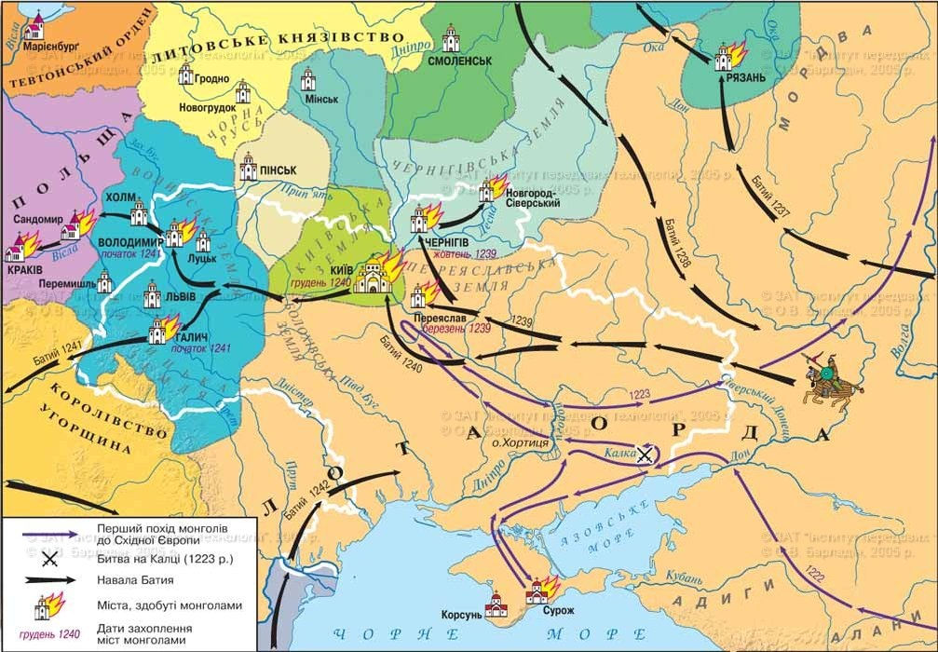
2.Работа по вопросам:
1.С помощью карты расскажите о пути продвижения монгольских войск землями Киевской Руси и города, которые совершали наиболее отчаянное сопротивление завоевателям;

Slide 3
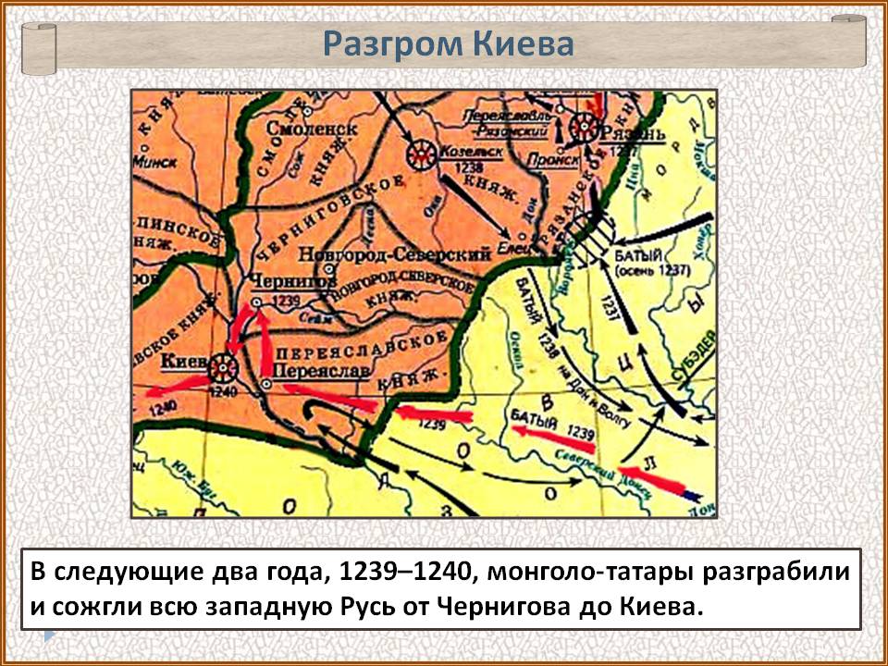
2.Расскажите об обороне Киева от монголов. В чем состоит величие и трагедия обороны Киева?

Slide 4
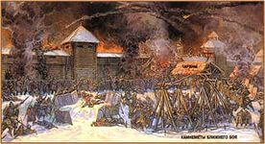
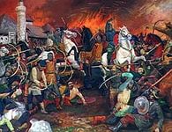
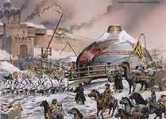

Slide 5
Историческая задача
(А-Б)+В+ 29 если:
А – год захвата Киева монголами;
Б – год захвата Переяславского княжества;
В – день поражения русско-половецкого войска на реке Калка;
?

Slide 6
ответ
(1240 – 1239)+ 1223+29 = 1253
Коронация Данила Галицкого

Slide 7


Галицко-Волынское государство в период правления
Данила Галицкого

Slide 8
План урока
Коронация Данила. Составление исторического портрета Данила Романовича.
Основные направления внутренней и внешней политики Данила Галицкого
Роль Данила Галицкого в истории Галицко-Волынского княжества.

Slide 9
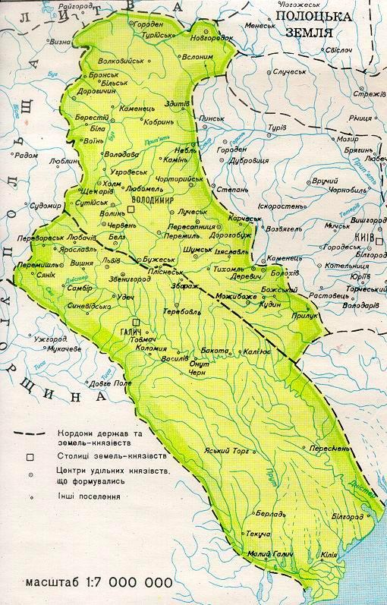
Галицко-Волынское государство
1199-1387

Slide 10
?
Проблемный вопрос
Украинский историк Иван Крипякевич дал оценку деятельности Данила Галицкого: « Данило – это крупнейшая фигура в истории Галицко-Волынского государства. Трудом своей жизни от отстроил государство отца своего Романа и заложил основу для его дальнейшего развития».
Отвечает ли сказанное действительности? Аргументируйте.

Slide 11
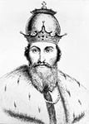
Начало княжения
Данила Романовича
(1237-1264)

Slide 12
1.Составление исторического портрета Данила Романовича.
ПАМЯТКА
по составлению исторического портрета ?
Как происходило становление личности исторического деятеля?
Где и когда он родился?
Где и в каких условиях жил, рос, воспитывался?
Как формировались его взгляды?
Личные качества и черты характера.
Как личные качества деятеля влияли на его деятельность?
Какие из его личных качеств вам нравятся, а какие нет?
3. Свершения исторического деятеля.
Охарактеризуйте основные дела его жизни.
Какие успехи и неудачи были в его делах?
Какие слои населения поддерживали его деятельность, а какие нет, и почему?
Кто был его друзьями, а кто врагами, и почему?
Какими были последствия его деятельности: для современников, для потомков?
За что человечество помнит этого человека?
4. Каково ваше личное отношение к историческому деятелю?
Какое чувство вызывает у вас его деятельность?
Давая оценку историческим деятелям, нужно помнить о том, что каждый из них жил и работал в свою эпоху, в которой существовали определенные исторические условия.

Slide 13
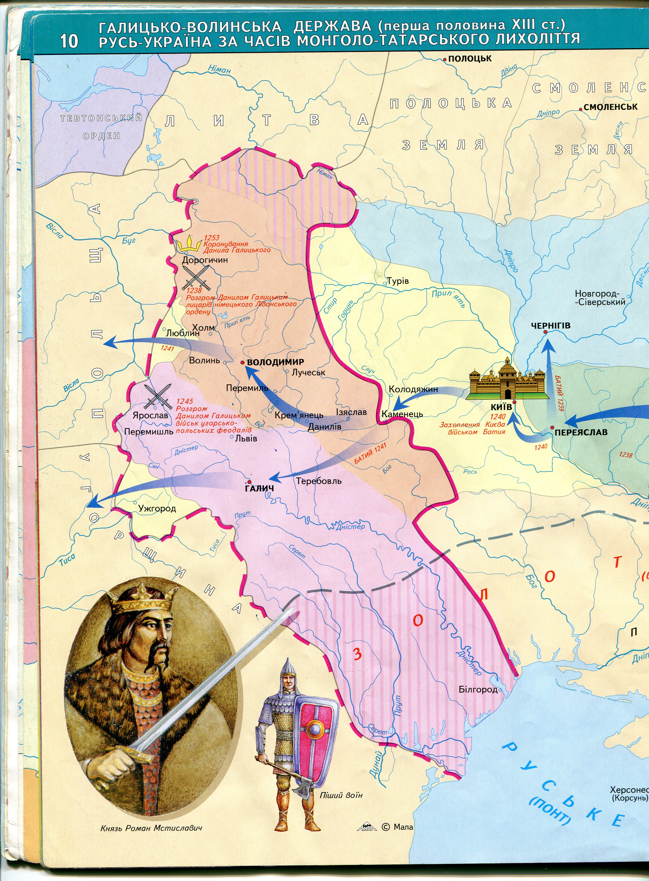
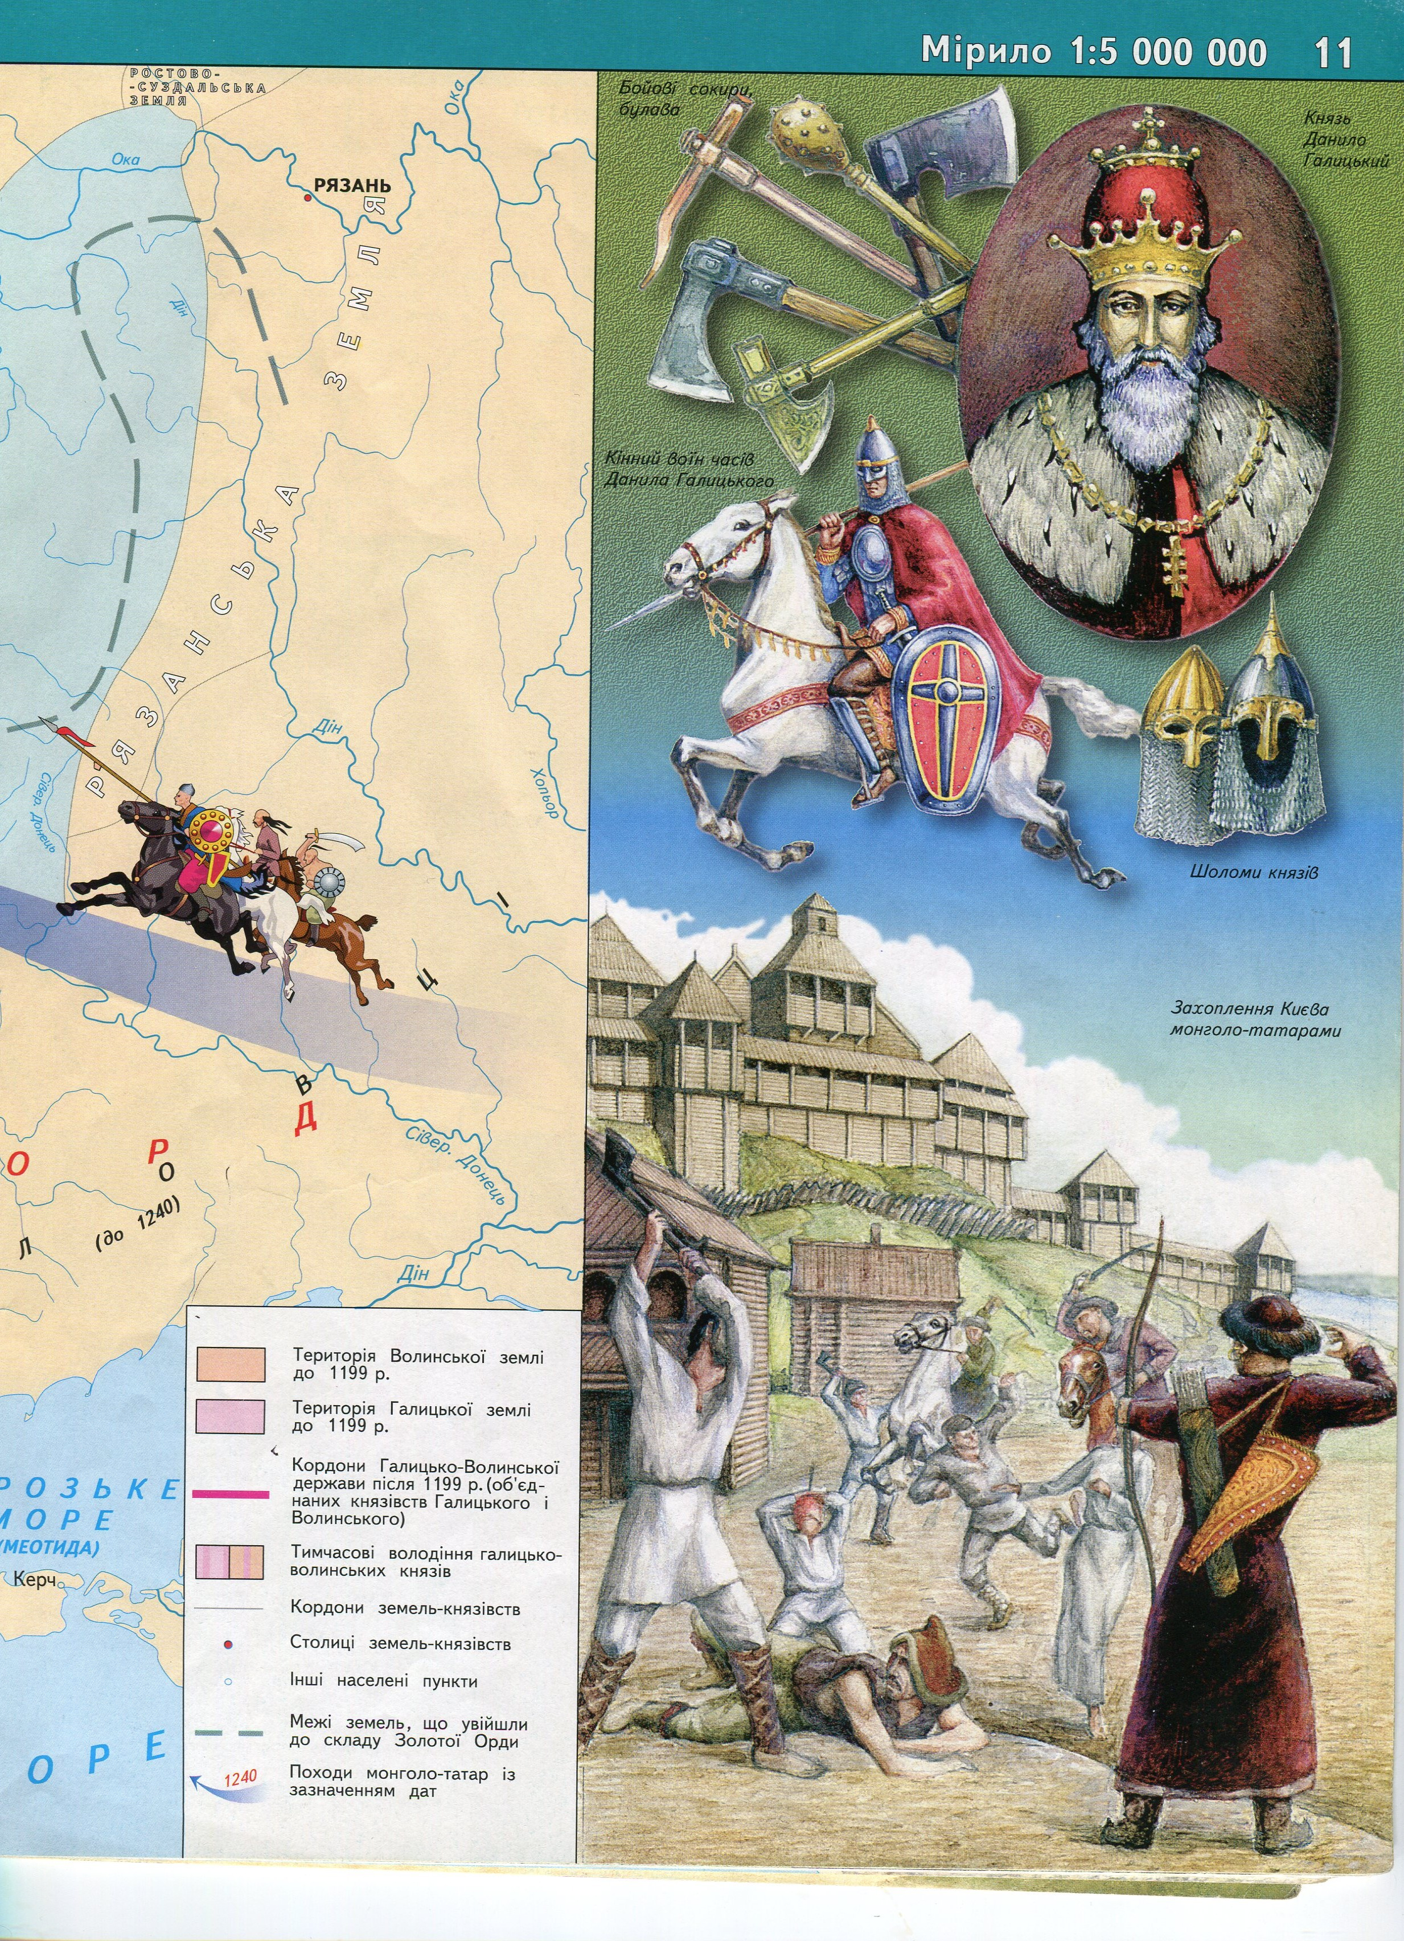

Slide 14
Основные направления внутренней и внешней политики Данила Галицкого
внутренняя политика
внешняя политика
Объединил Волынь – 1229 г., получил Галич – 1238 г. и Киев 1239 г.
Распространял европейское самоуправление в городах. Основал Львов, Холм - 1237 и др.
Заботился о развитии торговли, поддерживал крестьян и мещан
Провел военную реформу. Начал процесс формирования украинского дворянства – шляхты.
1235 одержал победу под Ярославом.
1238 года разгромил крестоносцев Тевтонского ордена под Дорогичином.
1245 – 1246 поездка в ставку хана Батыя с целью переговоров, получение ярлык на княжение.
Успешные походы против ятвигов и Литовского княжества 1255 г.

Slide 15
Проблемный вопрос:
Украинский историк Иван Крипякевич дал оценку деятельности Данила Галицкого: « Данило – это крупнейшая фигура в истории Галицко-Волынского государства. Трудом своей жизни от отстроил государство отца своего Романа и заложил основу для его дальнейшего развития».

Slide 16
Заполните пустые места в тексте
Князь Данило унаследовал власть от своего отца …. Продолжительное время Данил и его брат ..…. боролись за возвращения родительского престола.
Он создал обученное ..…, присоединил к ...… государству бывшую столицу Руси – город ..…, нанес поражение рыцарям-крестоносцам под ……
Город … названный в честь своего старшего сына основал в … году.
В ….. г. в городе …… Данил был коронован как король Галицко-Волынского государства.

Slide 17
Князь Данил унаследовал власть от своего отца РОМАНА . Продолжительное время Данил и его брат ВАСИЛЬКО боролись за возвращения родительского престола.
Он создал обученное ВОЙСКО, присоединил к ГАЛИЦКО-ВОЛЫНСКОМУ государству бывшую столицу Руси – город КИЕВ, нанес поражение рыцарям-крестоносцам под ДОРОГОЧИНОМ .
Город ЛЬВОВ названное в честь своего старшего сына основал в 1256 году. В 1253 г. в городе ДОРОГОЧИН Данил был коронован как король Галицко-Волынского государства.

Slide 18
Домашнее задание
Заполните сравнительную таблицу «Правление Ярослава Осмомысла, Романа Мстиславича и Данила Галицкого».
 | Ярослав Осмомысел | Роман Мстиславич | Данило Галицкий
Внутренняя политика
Внешняя политика

